Slide 1

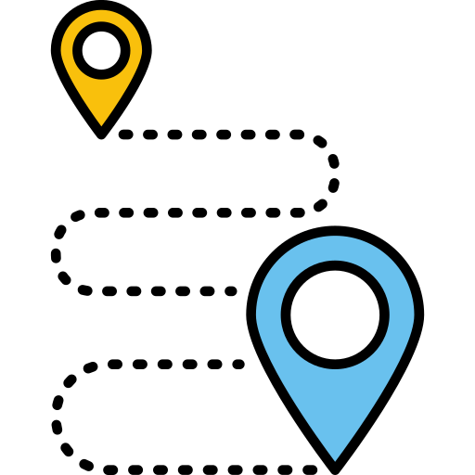
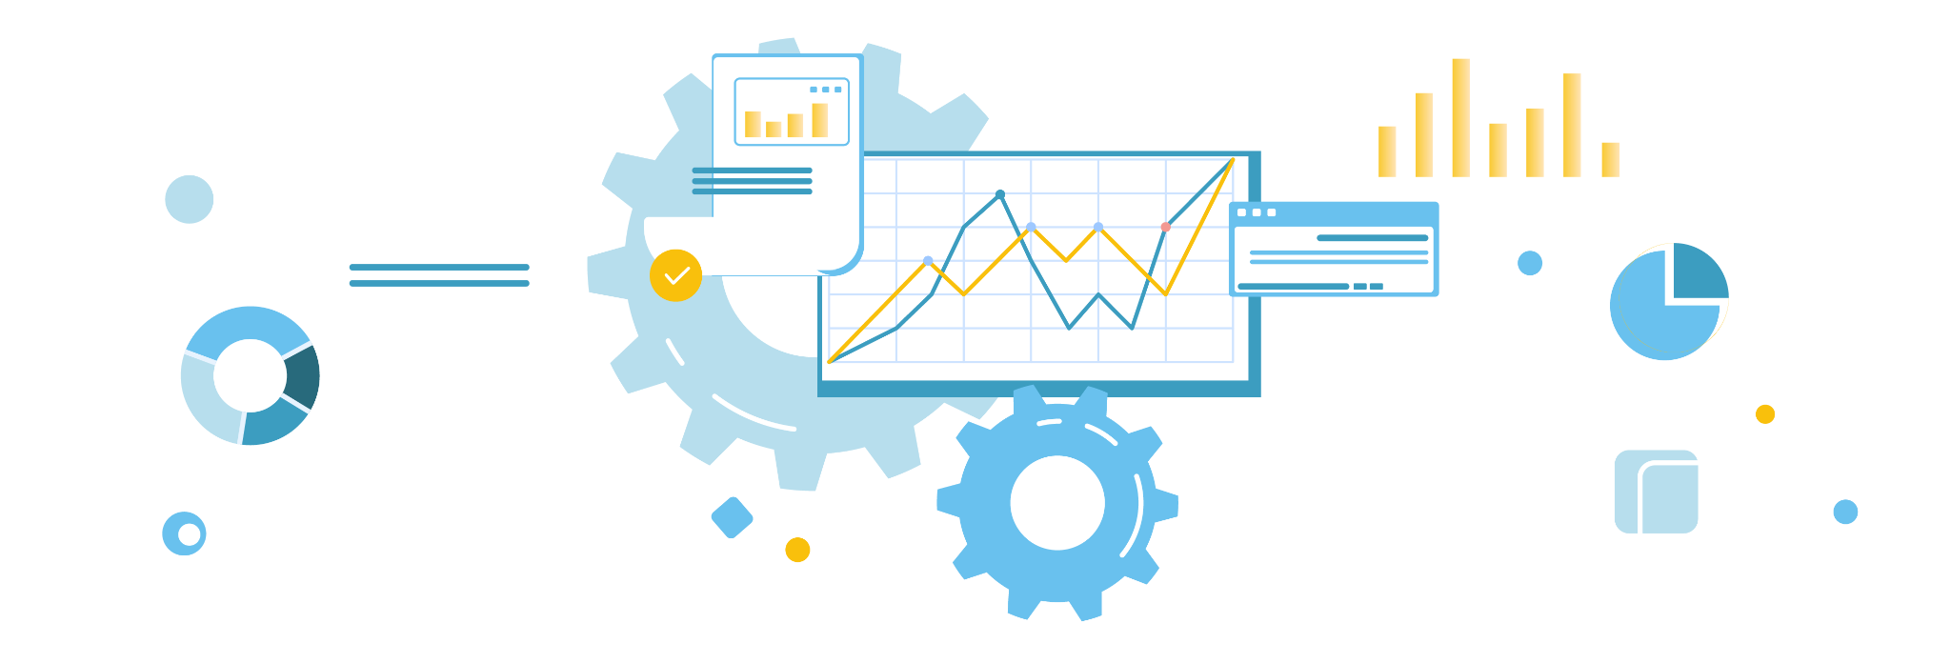

מבוא לשיעור 6: אמת או שקר? מעריכים את המידע
רשת האינטרנט מכילה מידע חשוב שיכול לסייע לנו בתחומים שונים,
אך לצערנו יש ברשת גם מידע לא אמין ושקרי, שעלול להטעות אותנו ואף לפגוע בנו אם נשתמש בו.
לכן אסור לנו להאמין באופן עיוור בכל מידע שאנו נתקלים בו ברשת -
מוטב לנהוג בחשדנות ולשאול את עצמנו מתי וכיצד הוא הגיע לשם, ועל ידי מי, ובמקרה הצורך, לדווח עליו.
ביחידה זו נלמד לשים לב למידע בעייתי ולהיזהר ממנו.
התקדמו בלמידה בעזרת החצים במקלדת או באמצעות גלילה

Slide 2

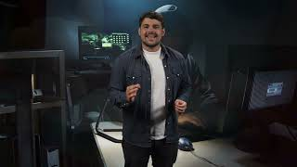
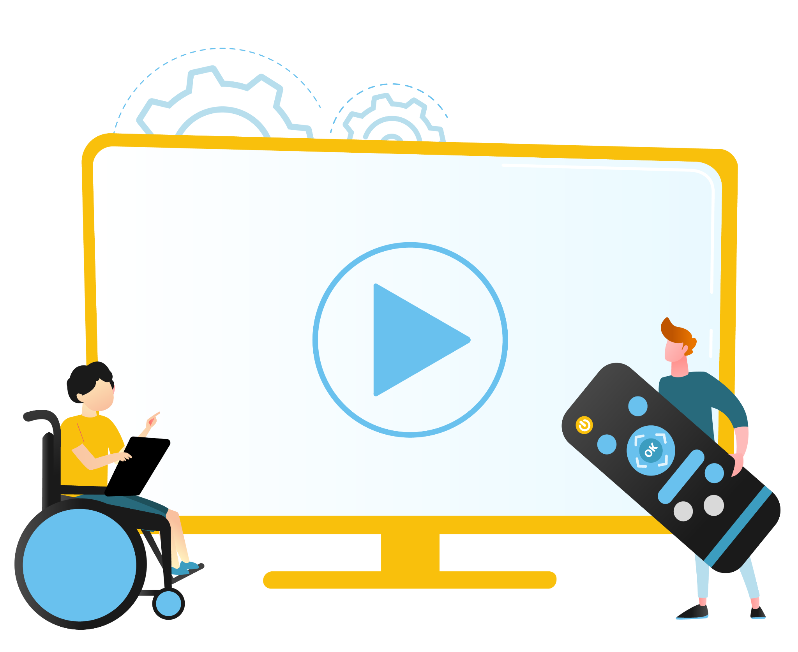

למידה
לצפייה מיטבית מומלץ לשנות את איכות הסרטון ל-HD.
התקדמו בלמידה בעזרת החצים במקלדת או באמצעות גלילה

Slide 3

העמקה
בנוסף לטיפים שהוזכרו בסרטון, יש גם אתרים שונים שבוחנים את אמיתותן של ידיעות מסוימות.
נוכל להיעזר בהם בבואנו להעריך מידע שקראנו ברשת.
Fact Check Explorer / Google Fact Check Tools יישום של גוגל לבדיקת נכונותן של ידיעות או שמועות שונות באינטרנט.
"לא רלוונטי"
אתר ישראלי של חנן כהן, שמאז 2002 מגיב על מכתבי שרשרת ושמועות אינטרנט.
FakeReporter
מיזם למאבק בתעמולה, דיסאינפורמציה, שיח שנאה,
אלימות והסתה ברשת.
TinEye
יישום לחיפוש מקיף לפי תמונות ברשת.
סגרו את הלשונית וחזרו למרחב הלמידה

